Slide 1
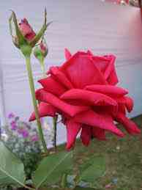
স্বাগতম

Slide 2
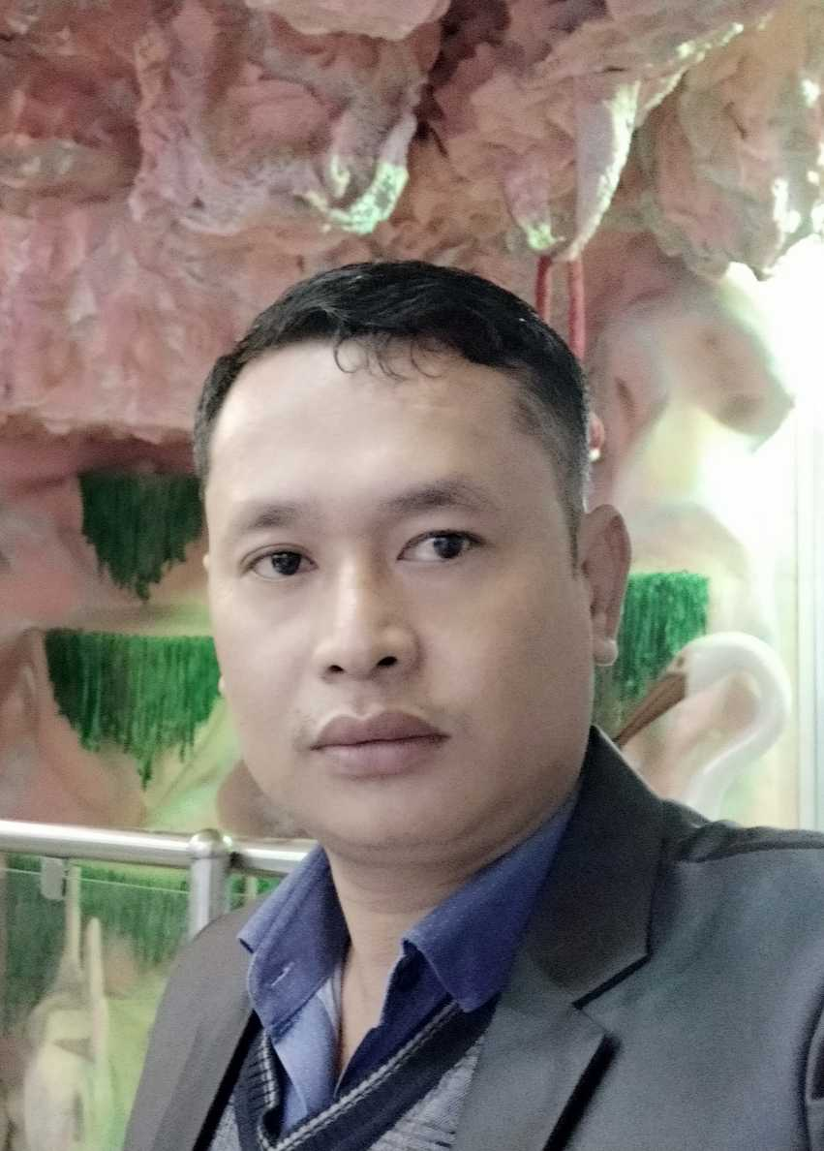
শিক্ষক পরিচিতিঃ
অংথুইপ্রু দেওয়ান
সহকারি শিক্ষক
বড়ডলু কুঞ্জুরীপাড়া সরকারি প্রাথমিক বিদ্যালয়,
মানিকছড়ি, খাগড়াছড়ি।
মোবাইলঃ 01552382948
ই-মেইলঃ aungthuipru83@gmail.com

Slide 3
পাঠ পরিচিতি
তৃতীয় শ্রেণী , বিষয়ঃ বাংলাদেশ ও বিশ্ব পরিচয়
প্রথম অধ্যায়ঃ প্রাকৃতিক পরিবেশ ।
তারিখঃ ২৪/০৬/২০২০ ইং
সময়ঃ ৩০ মিনিট

Slide 4
শিখন ফল
১ পরিবেশ কি তা বলতে পারবে।
২।প্রাকৃতিক পরিবেশ কাকে বলে তা ব্যাখা করতে পারবে ।
৩।প্রাকৃতিক পরিবেশের উপাদান গুলির নাম লিখতে পারবে ।

Slide 5
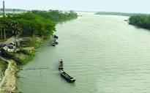
উপস্থাপন
প্রাকৃতিক দৃশ্য

Slide 6
পাঠ শিরোনাম
প্রাকৃতিক পরিবেশ

Slide 7
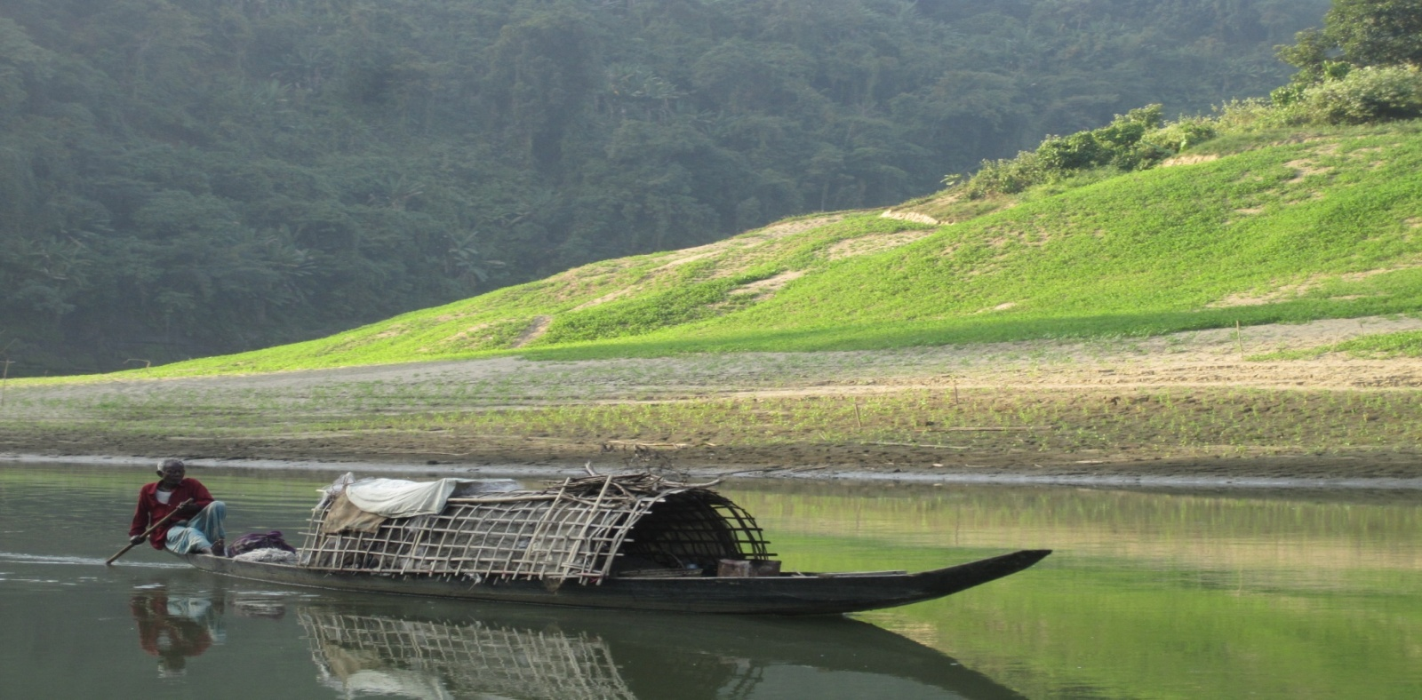
শিক্ষকের পাঠ
প্রাকৃতিক দৃশ্যের ছবি

Slide 8
ভিডিও চিত্র

Slide 9
দলীয় কাজ
প্রাকৃতিক পরিবেশর ৫টি উপাদানের নাম লিখ

Slide 10
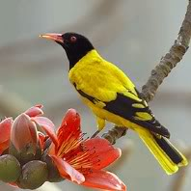
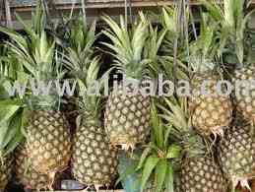
ফল
পাখি

Slide 11
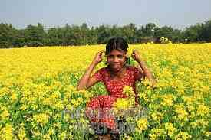
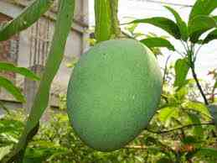
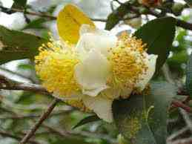
আম গাছ
মানুষ
ফুল

Slide 12
মূল্যায়ন
১ । প্রাকৃতিক পরিবেশ কি ?
২।পাখি একটি ---- পরিবেশর উপাদান ।
৩।ছবি টি দেখ ও চিন্তা কর ।

Slide 13
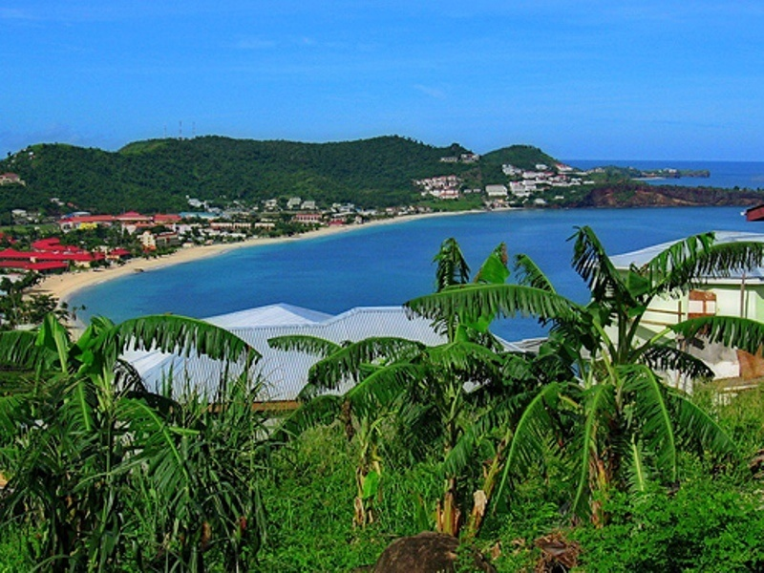
প্রাকৃতিক দৃশ্যর ছবি

Slide 14
একক কাজ
৫টি প্রাকৃতিক পরিবেশর নাম লেখ ।

Slide 15
বাড়ির কাজ
একটি প্রাকৃতিক পরিবেশের ছবি এঁকে আনবে

Slide 16
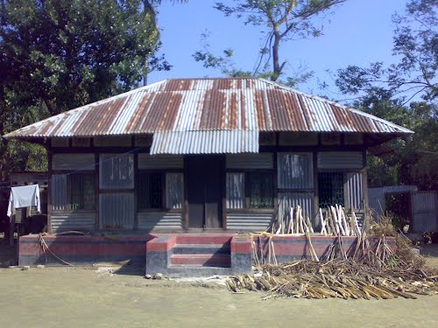
ধন্যবাদ সবাইকে

